Slide 1
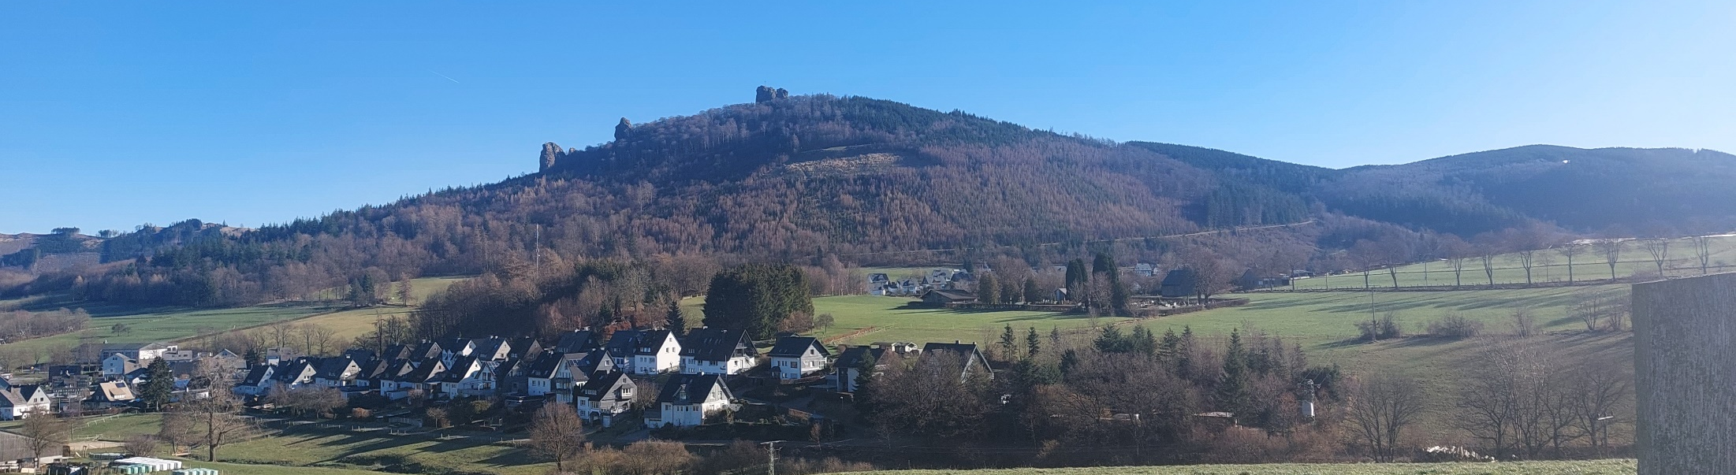
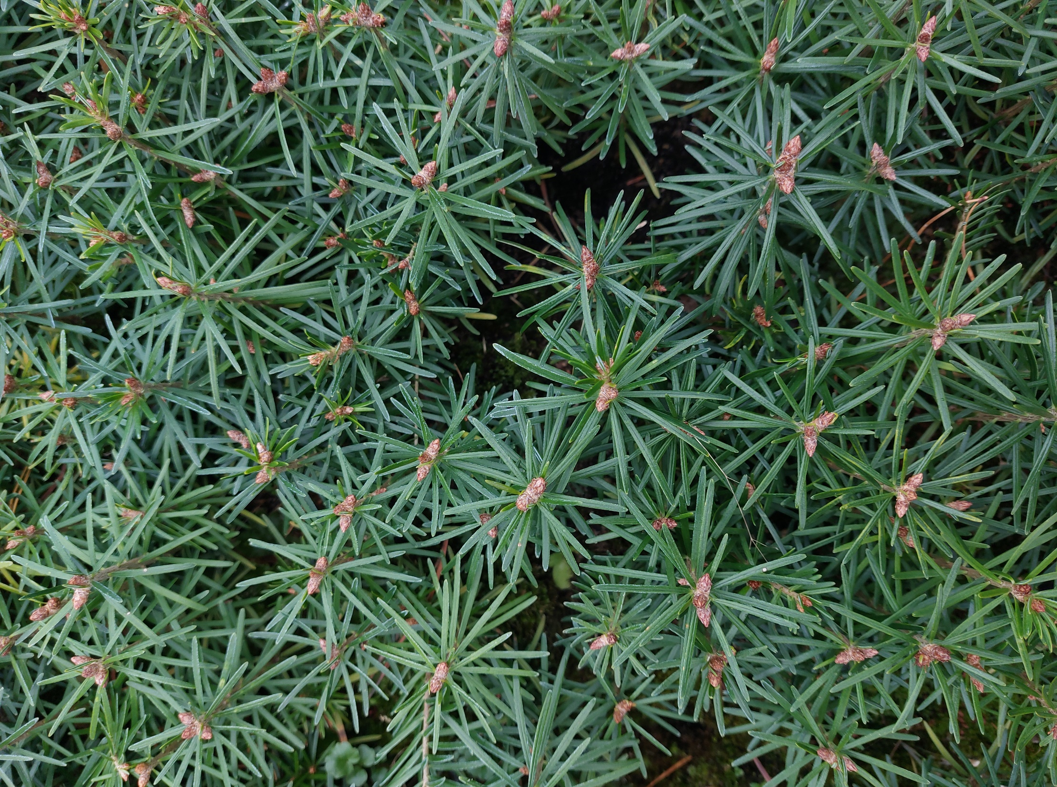
Bericht der Revierleitung
FBG Ruhr-Medebachtal

Slide 2
Agenda
Vollzugsbericht Herbst/Winter 2022/2023
Sachstand Holz
Abläufe in der Holzbereitstellungskette
Sachstand Kalamität
Aufgaben des Jahres - Planung für das Jahr 2023
Waldbesitzer-Thementag „Aufforsten nach der Kalamität“

Slide 3

Vollzugsbericht Herbst/Winter 2022/2023
Notes:
…was bisher geschah

Slide 4
Vollzugsbericht Herbst/Winter 2022/2023
Durchforstungen Einschlagssaison 2022/2023:
Fichte: ca. 12,5 ha
Buche: ca. 5,3 ha (überwiegend Eigenregie)
Kulturen
in Planung für Frühjahr 2023: ca. 2 ha (zzgl. Eigenregie)
Stärkerer Einstieg in die Kulturen ab Herbst 2023 geplant
Arbeitsschwerpunkt bisher im liegenden Holz
(Aufnahme, Bereitstellung, Abfuhrorganisation mit Sägewerken, Abrechnung)

Slide 5
Sachstand Holz

Slide 6
Sachstand Holz Inventur
Inventur aller Polter im Revier, um einen Überblick zu gewinnen (Zeitraum 11/2022-01/2023)
593 Polter erfasst und aktuellen Status festgestellt
Großteil bereits in Bereitstellung (Abfuhrzeiträume bis zu 6 Monate!)
66 Abrechnungen von älteren Werksmaßen (aus Übergangszeit)

Slide 7
Sachstand Holz Aktuelle Situation
Starke Holzabfuhr im Dezember und seit Ende Januar
Stammholz lang: stark nachgefragt und schnell abgefahren
Stammholz-Abschnitte: Abfuhr schleppend mit langem Vorlauf
Aktueller IST-Stand offene Holzmengen (ohne BER): ca. 2.250 Fm
Weitere 4.870 Fm in Bereitstellung
Notes:
Witterungsbedingte Abfuhrpause (Schnee und Eis), feuchte Witterung

Slide 8
Sachstand Holz Hinweise aus dem Alltag
Polter, die bereits aufgenommen wurden nicht bzw. nur nach Rücksprache weiter aufbauen (bei Bereitstellung über FBB)
Mengenkontrolle FBB nicht möglich
Abfuhrplanung/Mengenplanung der Sägewerke hinfällig (basiert auf Kontrollmaßen)
Bei kleinen Maßnahmen Verzicht auf die Aufarbeitung zu vieler Sortimente
Kleinmengen-Polter werden nicht oder nur mit Abschlägen übernommen
Aufwand unverhältnismäßig hoch
Übermaße bei Stammholz (L/LAS) einhalten (1 % der Länge, mind. 10 cm)
Rückstufung der Länge
Ausschuss
Bei eigener Aufarbeitung und Bereitstellung über FBB bitte kurze Mitteilung vor Beginn der Aufarbeitung
Sortimentsabstimmung, Einplanung der Menge in Kontingente

Slide 9
Abläufe in der Holzbereitstellungskette

Slide 10
Holzbereitstellungskette Arbeiten des Försters I
Holzaufnahme im Wald
Überprüfung Holzliste/Harvestermaß
Ermittlung Kontrollmaß (Volumen, Stückzahl, Qualitätsanteilen)
Erfassung Geokoordinaten
Poltermarkierung
Holzaufnahme im Büro
Eingabe der erfassten Holzdaten und Vermarkung auf der Karte
Erstellung der Abfuhrkarten
Aufnahme der Daten in fortlaufende Liste (Wer?, Was?, Wann?, Wo?, durch Wen?)
Vorbereitung der Bereitstellung (WBH, Pieper etc.)
Notes:
Das ist da was ich mache, wenn Sie sagen – kümmern Sie sich drum!

Slide 11
Holzbereitstellungskette Arbeiten des Försters II
Rücksprache mit dem/der Waldbesitzer/-in
Aufzeigen der bestehenden Vermarktungsoptionen
Pieper (über die Preisvereinbarung der FBG)
div. Kunden, insb. Fisch, EGGER (über die Waldbauernholz e.G.)
die Entscheidung trifft der/die Waldbesitzer/-in!
Bereitstellung des Holzes
Übermittlung der Holzdaten und Abfuhrkarten an den Kunden
Ggf. Beantwortung von Rückfragen
Abnahme des Holzes durch den Kunden (idR. mit FBB)
Notes:
sofern gewünscht Hinweise durch FBB
Mengenbündelung an einem Weg
Forstschutzüberlegungen
Einschätzung von Qualität und Sortiment

Slide 12
Holzbereitstellungskette Arbeiten des Försters III
Holzabfuhr
Abfuhrorganisation
Ansprechpartner für Holzeinkäufer und Fuhrleute
Kontrolle Werksmaße und Freigabe
Kontrolle des eingegangenen Werksmaßes
Freigabe zur Abrechnung an WBH/Pieper
Im ganzen Prozess: Dokumentation der Holzbewegungen
Auskunft über die eigenen Holzmengen ggü. dem WB zu jeder Zeit
Fehler und Probleme fallen auf und können behoben werden
Vollzugsbericht FBG
UND: Überblick behalten bei 160 Waldbesitzerinnen und Waldbesitzern!
Notes:
Weitergabe der Finalmaße zur Abrechnung an Unternehmer
Fehler: z.B. falsche Holzabfuhr, Differenzen etc.

Slide 13
Sachstand Kalamität

Slide 14
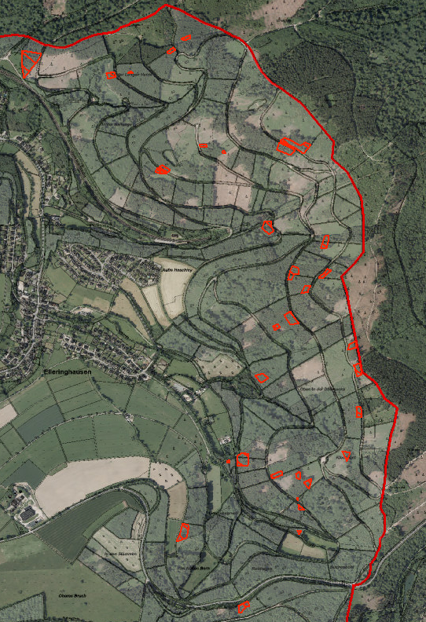
Sachstand Kalamität Stand der Aufarbeitung und stehendes Käferholz
Käferholz in den Bereichen Bruchhausen / Wiemeringhausen / Assinghausen weitgehend aufgearbeitet bzw. aktuell in Aufarbeitung
Käferholz im Bereich Bruchhausen (Rehhagen) und Elleringhausen erfasst – Aufarbeitung folgt Anfang März
Information der bzw. Rücksprache mit den betroffenen Waldbesitzer folgt zeitnah
Ziel: ohne stehendes Käferholz in das neue Käferjahr 2023 starten
Bei eigener Aufarbeitung bitte schnellstmöglich aktiv werden

Slide 15
Sachstand Kalamität Einschätzung der aktuellen Situation
Aktuelle Situation:
Bisherige Witterung reduzierte verm. die Käfer-Population (nass-kaltes Wetter)
Bisher nur marginaler Sturmschaden - vereinzelt Schneebrüche
Käferholz weitgehend aufgearbeitet
Aktive Unternehmer und Waldbesitzer!
Unbekannte Faktoren:
Witterung im Frühjahr (Trockenheit?, Hitze?, später Sturm?
Überwinterung der Käfer im Boden + tatsächliche Populationsgröße zu Beginn des 1. Fluges
Holzabfuhr forstschutzrelevanter Polter
nicht rechtzeitig abgefahrene Polter müssen vor dem Käferflug begiftet werden
Schnelle Holzabfuhr prioritär
Insgesamt: gute Ausgangslage für das kommende Jahr

Slide 16
Sachstand Kalamität 2 Anliegen für die kommenden Jahre
Verzicht auf die Fortsetzung von Kahlschlägen in gesunden Beständen
Kahlschläge gehören seit der Kalamität zum Normalbild - sie sind aber weder normal noch zeitgemäß
Vorgaben der Gesetze und der Zertifizierung
Landesforstgesetz
PEFC=Kahlschlagsverbot im Regelbetrieb (Kalamität Ausnahme)
Folgeschäden für den eigenen Boden (Kapital/Produktionsgrundlage) und die umliegenden Bestände
Besser: Streckung der Altbestände, Arbeit mit Naturverjüngung
Keine Fichten-Durchforstungen während der Vegetationszeit/Flugzeit
kann alle Forstschutzbemühungen und -erfolge der letzten Jahre zunichte machen
Besser: Durchführung außerhalb der Saftzeit nach Ende des Käferfluges
Notes:
Wenn auch wirtschaftlich verlockend bei hohen Holzpreisen

Slide 17
Aufgaben des Jahres Planung für das Jahr 2023
Notes:
Wie gehen wir mit der aktuellen Situation um?

Slide 18
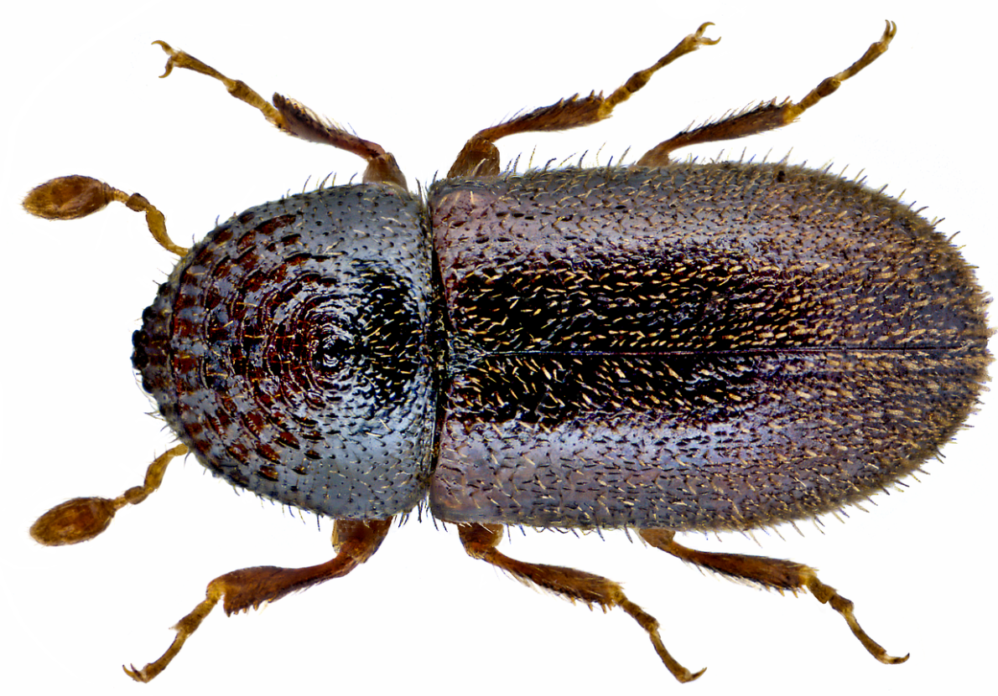
Rückblick: Zeitliche Planung bis in das Frühjahr 2023
November
April
Dezember
Januar
Februar
März
2022
2023
Holzinventur
Holzinventur
Info Aufforstung ggf. Kulurplanungen
Ggf. einzelne Durchforstungen
Aufarbeitung Käferholz
Sturm ?
Notes:
Plan für das kommende Halbjahr bis zum Beginn der nächsten Flugzeit des Borkenkäfers (rechnen müssen wir damit ab Ende April, je nach Verlauf des Frühjahrs) - dies ist die Deadline

Slide 19

Zeitliche Planung für das Jahr 2023
Juli
März
April
Mai
Juni
August
September
Okober
November
Dezember
Januar
Februar
2023
2024
Käferflug
Aufarbeitung Käferholz
(Forstschutzmonitoring, Auszeichnen, Unternehmereinsätze, Holzaufnahme und Bereitstellung)
Vorbereitung Kulturen (Planung, Förderung, Abstimmung Baumschulen+ Unternehmer)
Pflanzsaison 2023/2024
Vorbereitung Durchforstungen (Planung, Auszeichnen, Abstimmung Unternehmer)
Durchforstungen
Notes:
Planung sofern der Käferbefall nachlässt
Ein Plan ist nur ein Plan und eine Planabweichung nur eine Planabweichung
Ausrufezeichen: Aufarbeitung sollte hier abgeschlossen sein – Start in das neue Jahr ohne Altlasten
Kulturen in der Pflanzsaison Herbst 2023/ Frühjahr 2024
Durchforstungen in der Einschlagssaison 2023/2023 (Beginn NACH dem Käferflug im Herbst)
Junge Fichtenbestände (ca. 30 Jahre): Erschließung, Stabilisierung, Weichenstellung)
Ältere Fichtenbestände (70 Jahre und älter): Stabilisierung, Kronenförderung, langfristige Verjüngungsplanung, Förderung der Naturverjüngung)
Wegeinstandsetzung

Slide 20
Sachstand Direkte Förderung

Slide 21
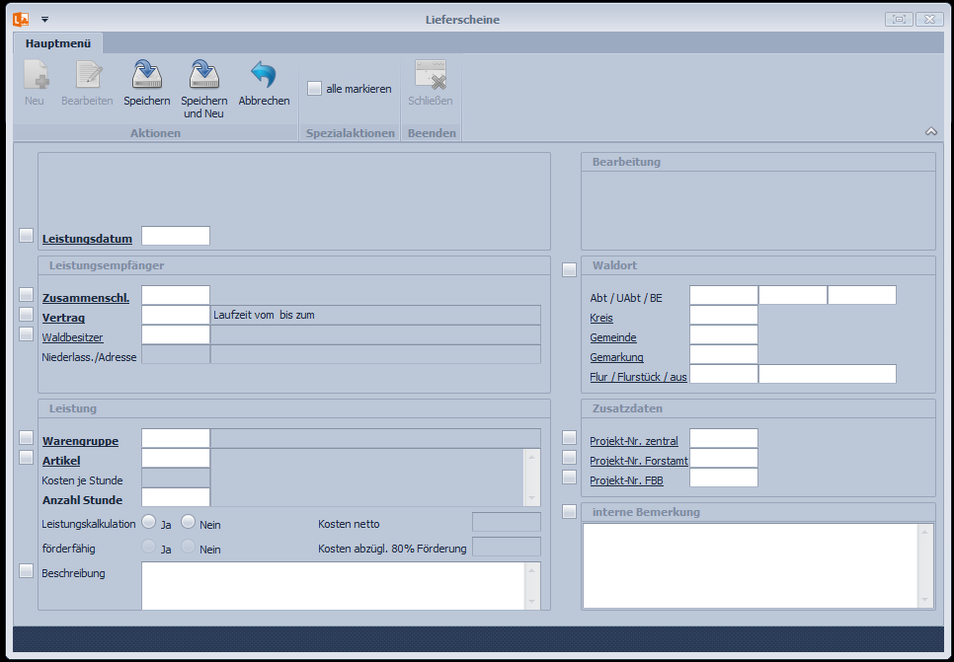
Stundendokumentation
Notes:
Aufgreifen was Herr Dönneweg eben angesprochen hat – wie wird die Rechnung erstellt

Slide 22
Waldbesitzer-Thementag „Aufforsten nach der Kalamität“

Slide 23
Waldbesitzer-Thementag „Aufforsten nach der Kalamität“
Termin: Samstag, 18.03.2023 ca. 10-14 Uhr
Ort: Elleringhausen
Zielgruppe:
Waldbesitzer in Elleringhausen
Alle Interessierten der anderen Ortschaften
Themen:
Rahmenbedingungen (rechtlich/standörtlich)
Baumartenwahl (Schwerpunkt standörtliche Gegebenheiten Elleringhausen)
Aufforstungsmodelle
Fördermöglichkeiten
Waldbegang mit Diskussionen an unterschiedlichen Kalamitätsflächen
Notes:
Ähnliche Thementage in Planung – Themenwünsche gerne äußern Beispiele:
Waldbauliche Behandlung der Fichte nach der Kalamität

Slide 24
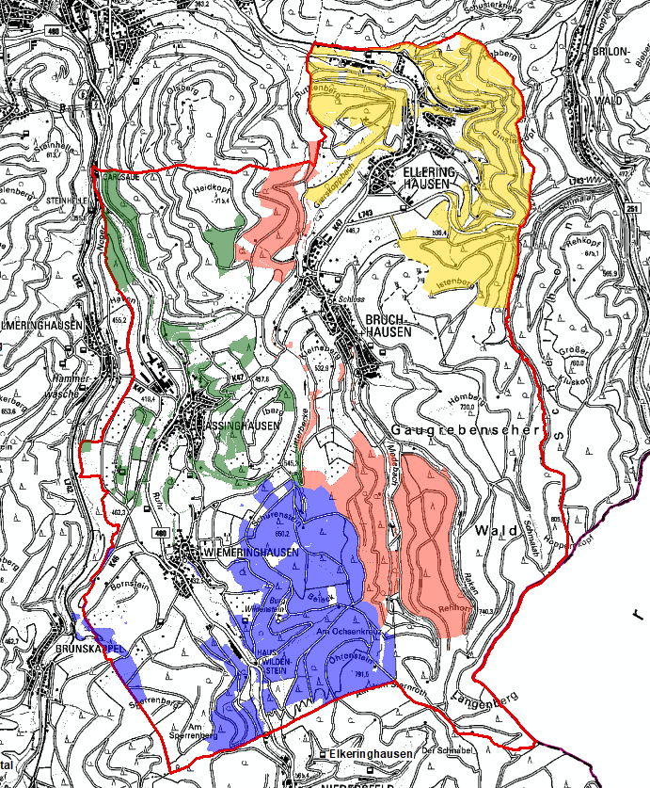
Vielen Dank für Ihre Aufmerksamkeit!
Notes:
Damit bin ich am Ende meiner Präsentation und bedanke mich für Ihre Aufmerksamkeit

Slide 25
5 Punkte Sofortprogramm
Anhebung der Förderung von Geschäftsführungskosten
Anhebung der Wegbauförderung (von 70% auf 90%)
Zuschuss auf geförderte / durchgeführte Kulturen nach Extremwetterrichtlinie von 200€ je Maßnahme
Abbau von Hemmnissen zur Windenergieanlagen im Wald
Beratungsoffensive von WuH NRW für nicht organisierte Waldbesitzende

Slide 26
FNR Klimaangepasstes Waldmanagement
Vorausverjüngung von Beständen (5 bis 7 Jahre vor Nutzung)
Vorrang der Naturverjüngung bei standortheimischen Hauptbaumarten
Pflanzung gemäß Baumartenempfehlungen Waldbaukonzept NRW
Sukzession/natürlicher Vorwald bei Freiflächen < 0,3 ha
Erhalt / Erweiterung standortheimischer Baumartendiversität
Verzicht auf Kahlschläge, bei Kalamität 10% Derbholz auf der Fläche
Anreicherung mit Totholz / Erhöhung Totholzdiversität / Hochstümpfe
Erhalt von 5 Habitatbäumen /ha (Frist 2 Jahre nach Antragsstellung)
Neuanlage von Rückegassen > 30 (40) m Abstand
Verzicht auf Düngung und PSM
Verzicht auf/Rückbau von Entwässerungsinfrastrukutur
Natürliche Waldentwicklung auf 5% der Waldfläche (> 100 ha)

Slide 27
FNR Klimaangepasstes Waldmanagement
Erstbeantragung nur online danach schriftlich
Eigener Nachweis nach den festgelegten Kriterien
Nachweis über PEFC-Fördermodul
Kosten 3,-EUR/ha/a für Zusammenschlüsse
Sockelbeitrag 20,-EUR/a für Einzelmitglieder / FWZ
Stichprobe: 1x/10 Jahre bei Einzelmitgliedern, dto. bei FWZ-Mitgliedern > 100 ha, Betriebe < 100 ha seltener

